Slide 1
Семинар педагогов «Поддержание безопасной среды для ребенка в школе- ответственность педагога»

Slide 2
Урок- практикум обществознания «Отношения с друзьями и сверстниками»

Slide 3
Тренинг «Справимся с агрессией вместе»

Slide 4
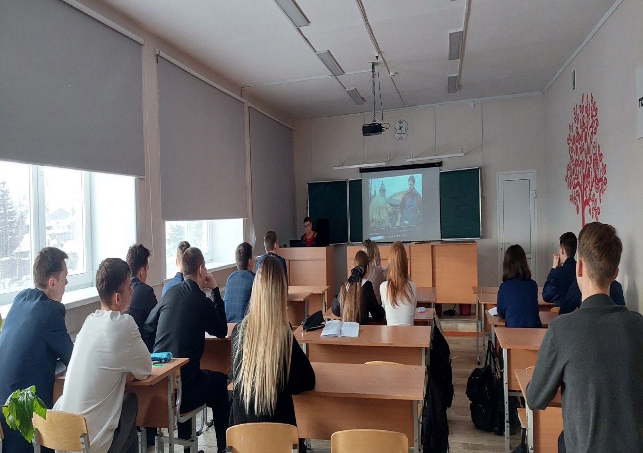
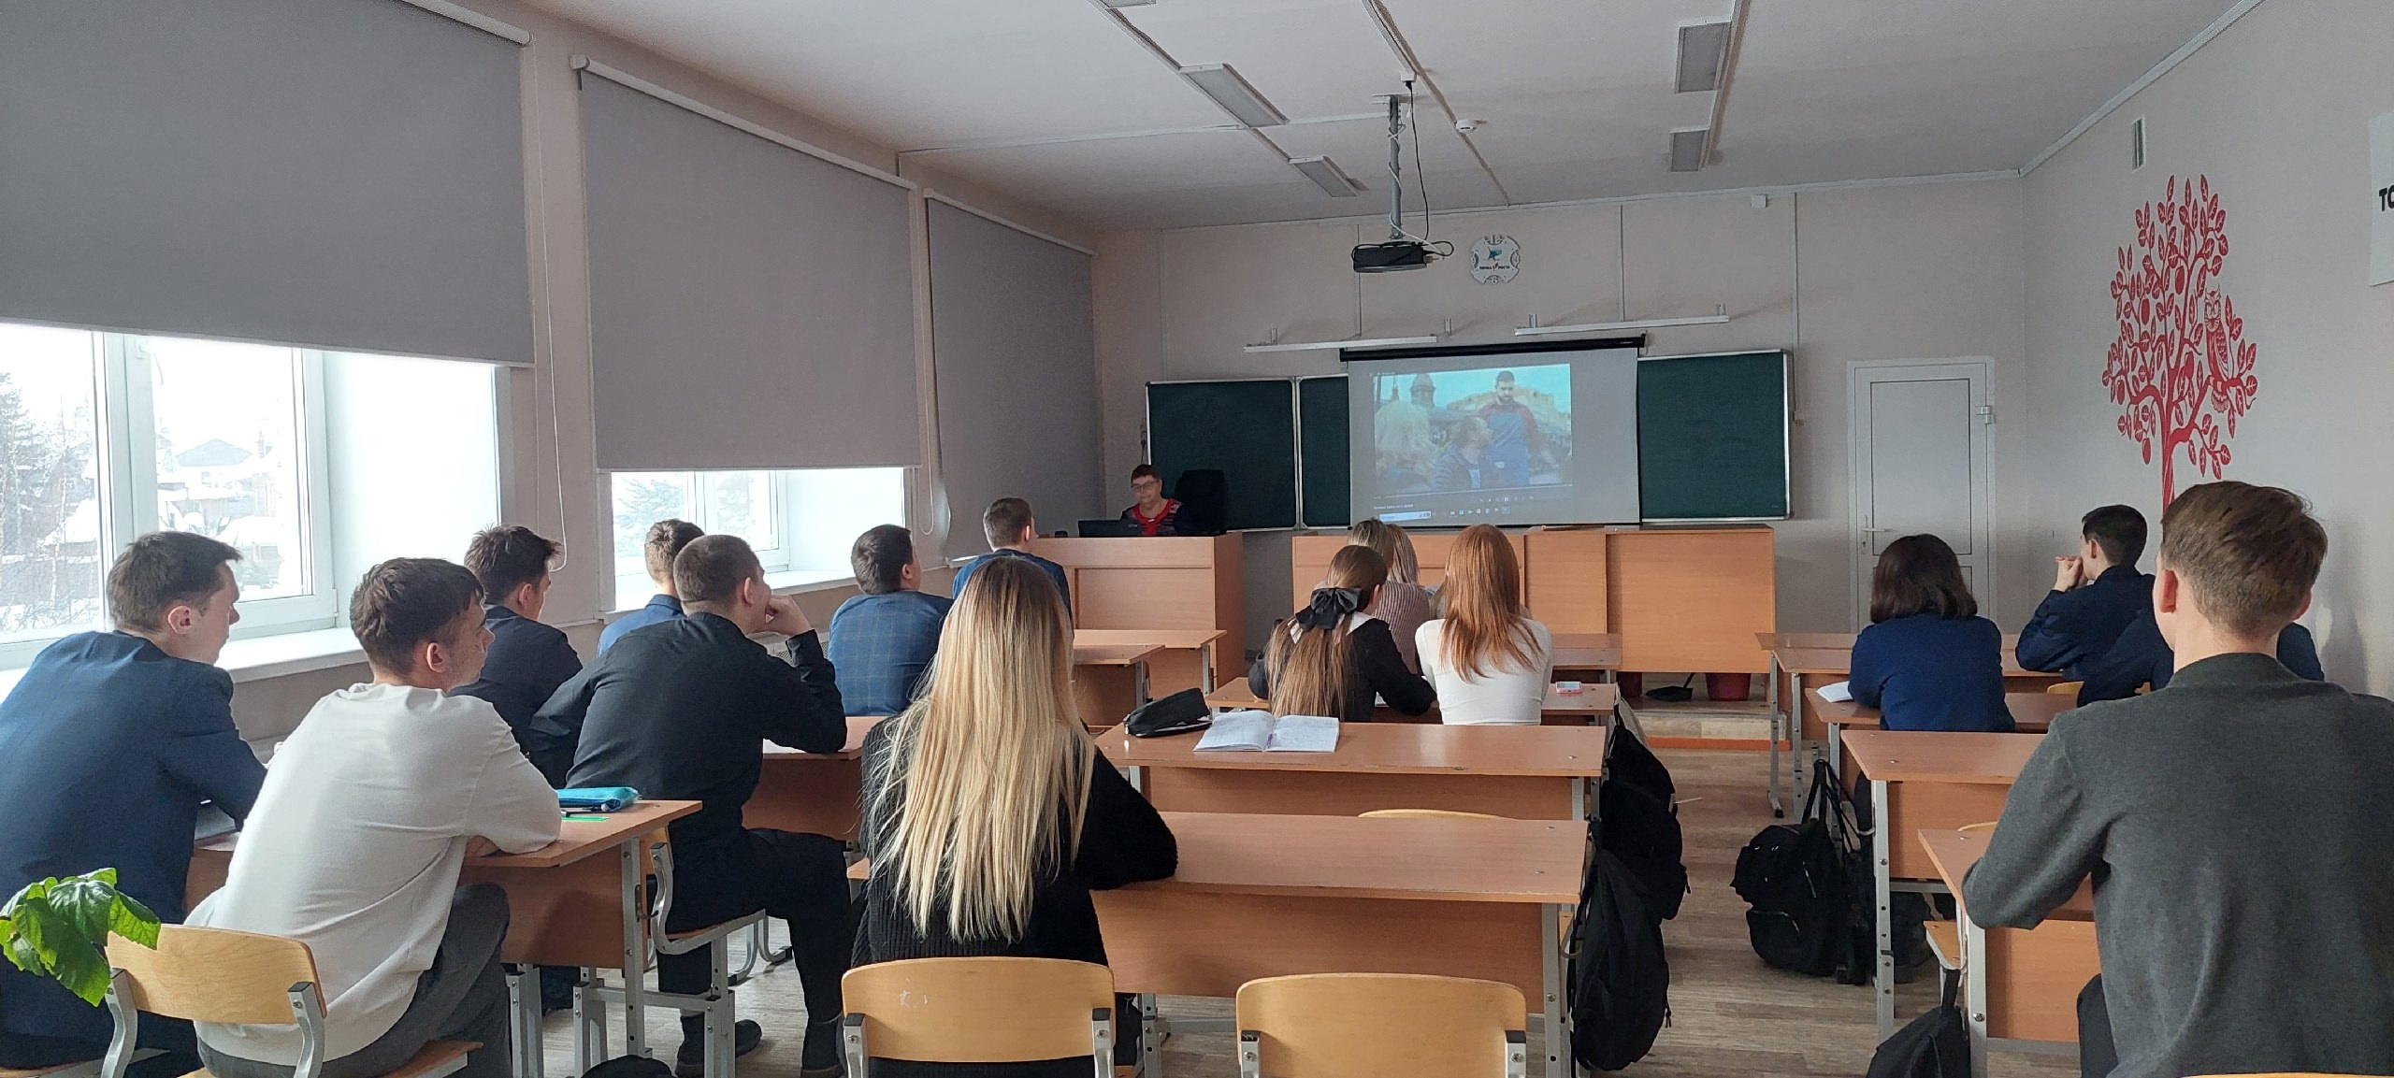
Просмотр фильмов «Мандарин» и Здесь есть душа»

Slide 5
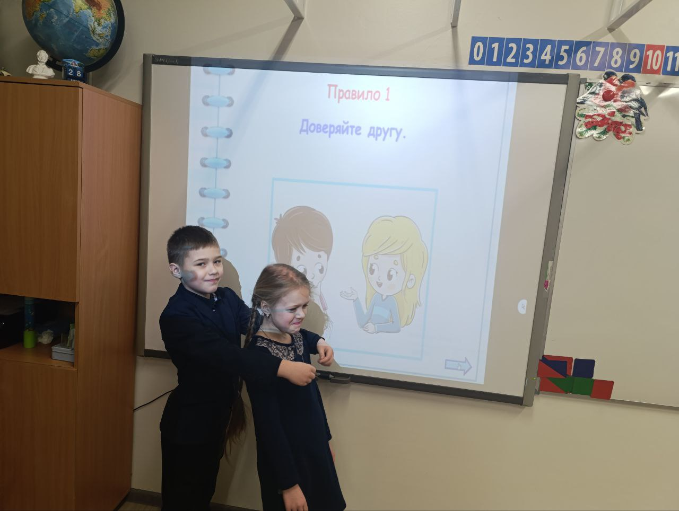
Классный час «Ребята давайте жить дружно « 1а и 4а класс

Slide 6
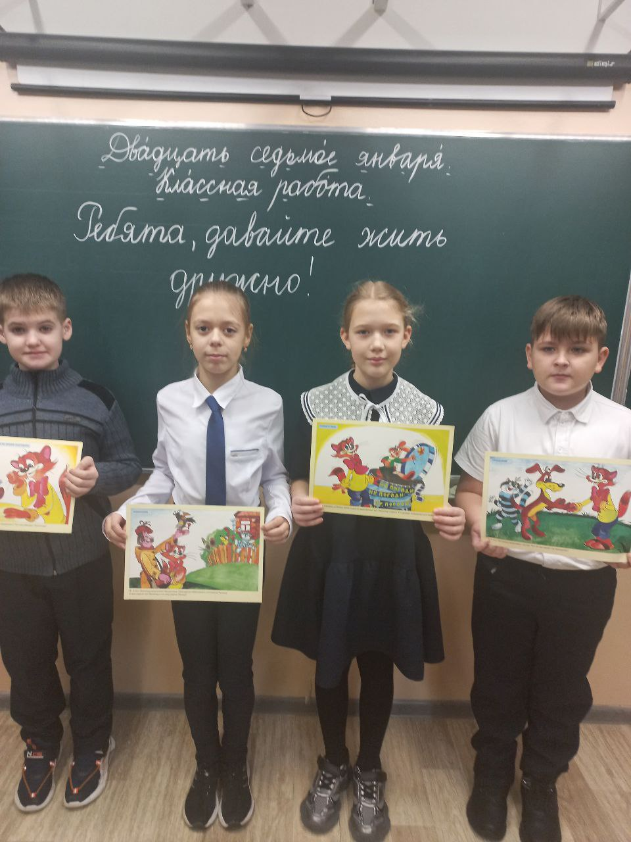
Классный час «Ребята , давайте жить дружно»

